Slide 1
Bépo, Dvorak, Colemak, mythes et légendes autour des dispositions et des soi-disant claviers ergonomiques
Alexandre Navarro | @alexande_j_navarro
Notes:
4 ergo dispo
7 ergo physique
10 Conseil

Slide 2
Introduction
Historique des dispositions de machine à écrire
Qu’est-ce qu’un clavier ergonomique ?
La disposition des touches
Les caractéristiques physiques du clavier
Quelques Conseils ...
<number>

Slide 3
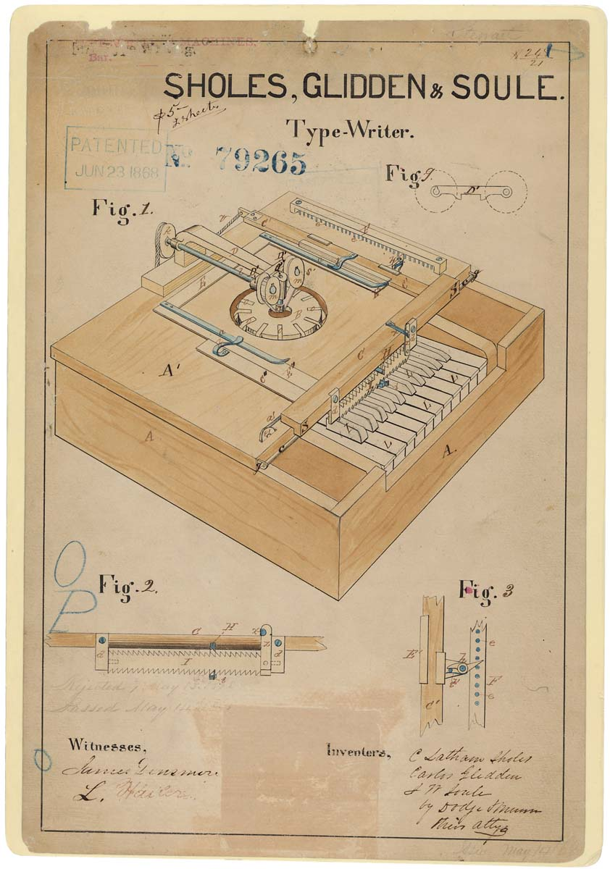
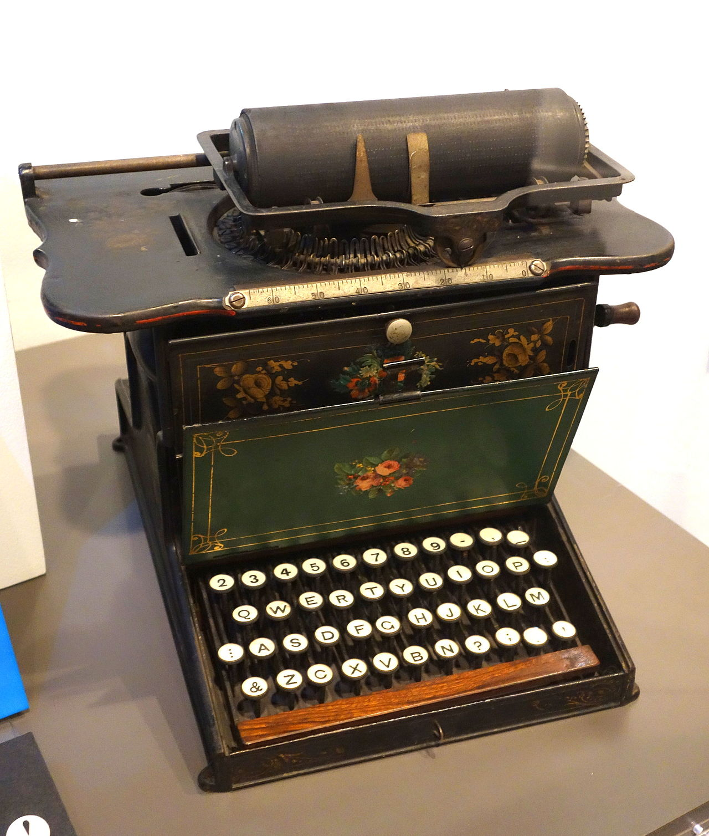
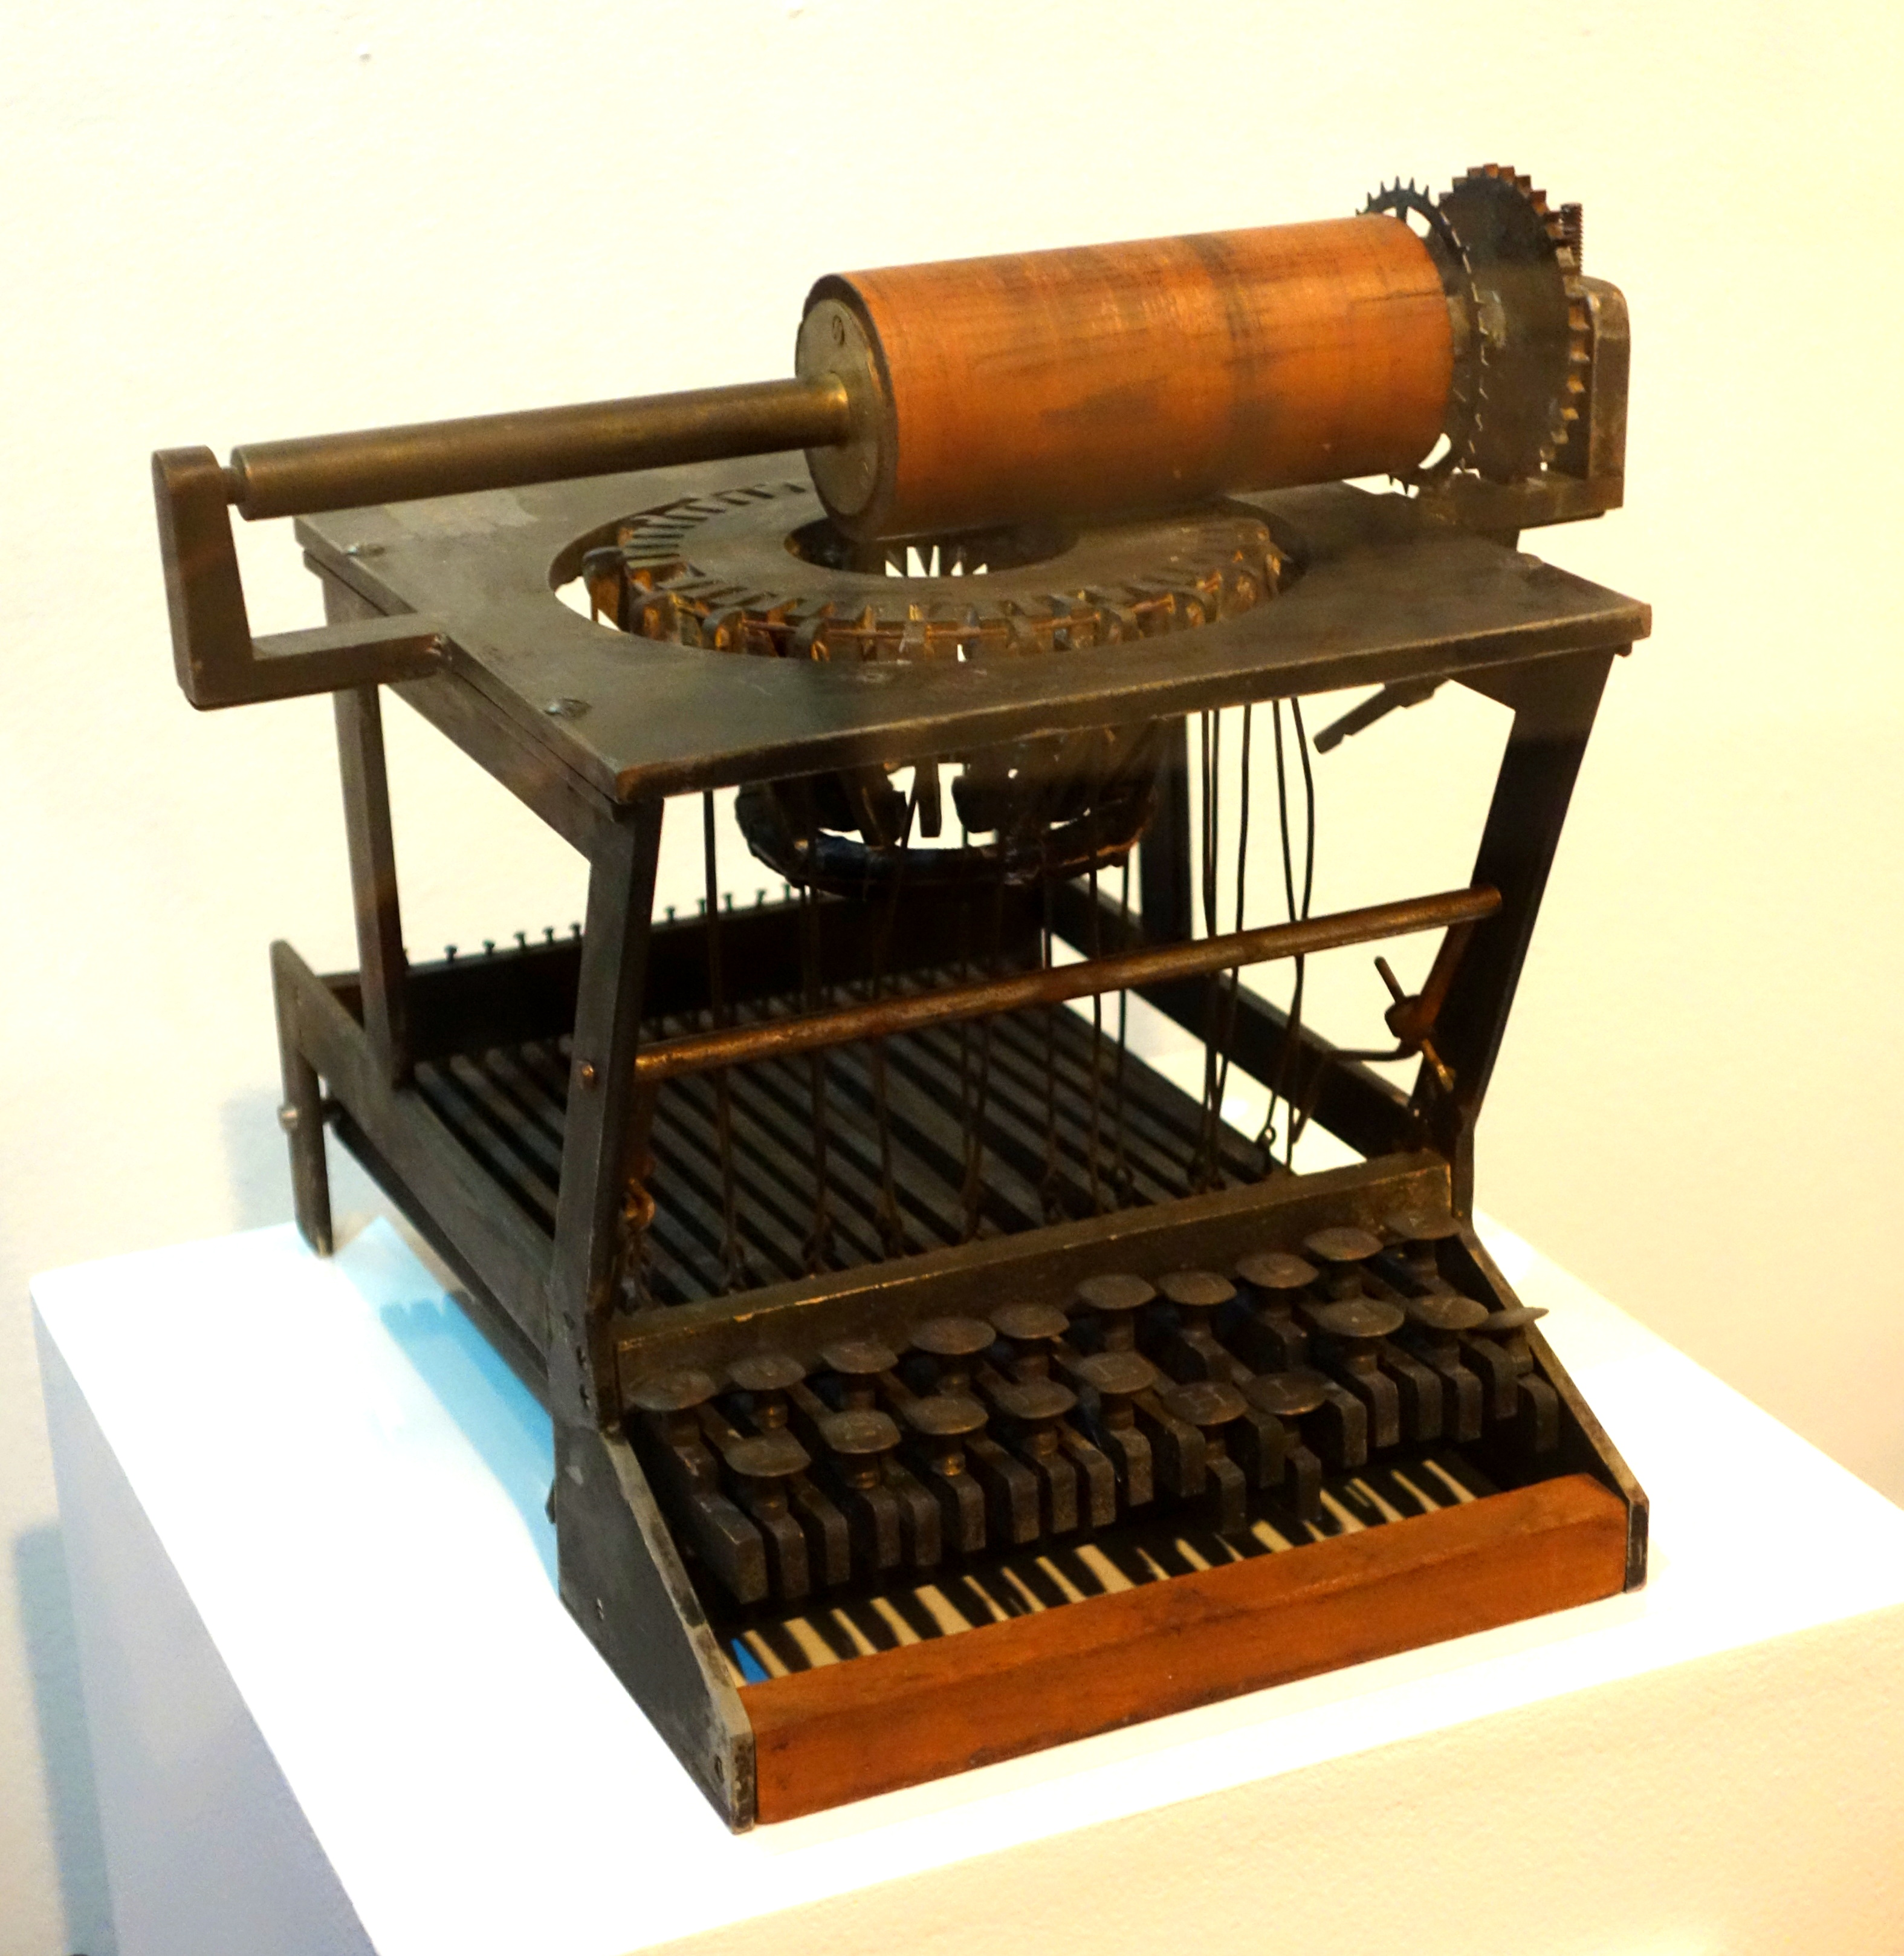
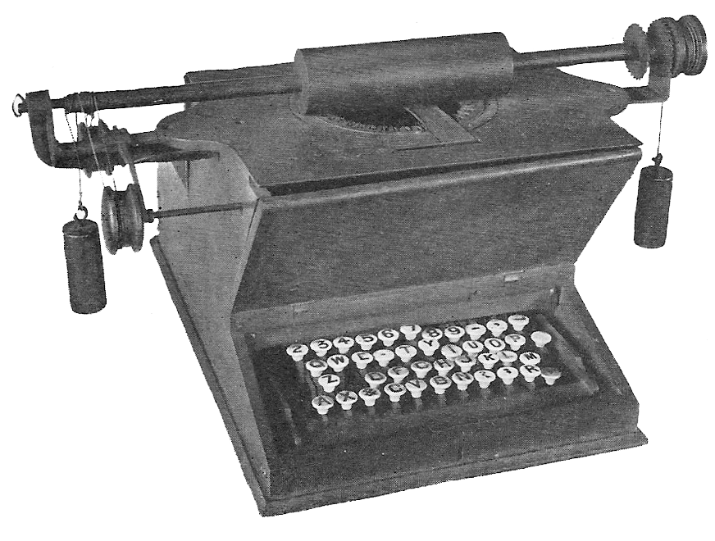
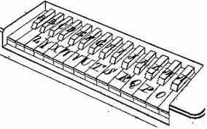
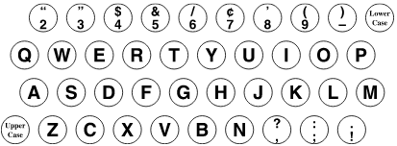
Machines à écrire Sholes et Glidden 1868 → 1874
1868 1870 1873 1874
De l’aphabétique au Qwerty
<number>

Slide 4
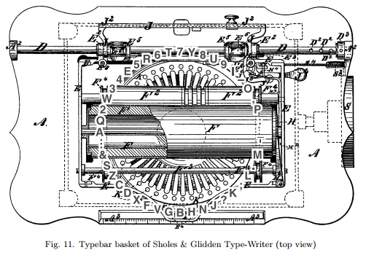
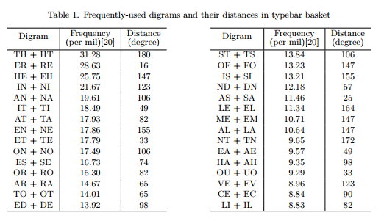
Pourquoi le Qwerty ?
Pour des raisons mécaniques ? En fait ...
Tapper lentement ? Premier dactilographe (1880’s)
Ecrire Typewriter avec la rangée du haut ?
<number>
Notes:
Typist 1880 Frank Edward McGurrin

Slide 5
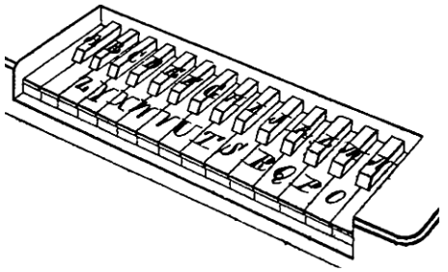
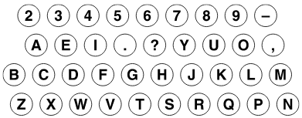
Pourquoi le Qwerty ?
Début 1870 → Avril 1870 → Mars 1873
Demande pour avoir des chiffres Feedback utilisateur
<number>
Notes:
Porter

Slide 6
Pourquoi le Qwerty ?
T lettre la plus courant, à mettre au milieu
Q complétement à droite car peu utilisé
I proche de 8 pour taper les chiffres
S proche de Z E car le morse SE très proche de Z
W semi-voyelle à mettre sur la ligne de haut
R et A ?
→
<number>

Slide 7
Qu’est-ce clavier ergonomique ?
Disposition de touches ergonomique
Caractéristiques physiques ergonomiques du clavier
<number>

Slide 8
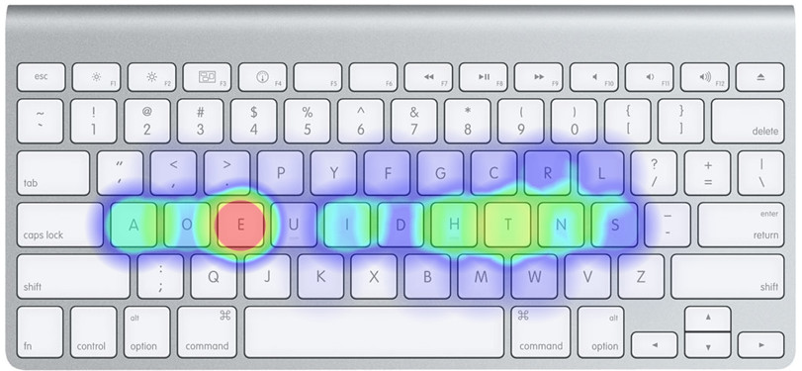
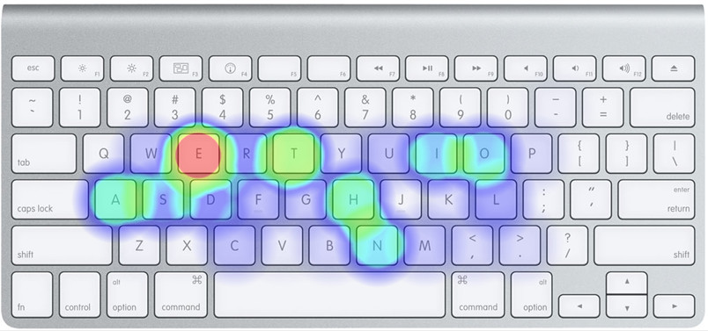
Dvorak (1936)
Avantages
Touches les + utilisées sur la homerow ou proches en anglais
Alternance main gauche / droite (très proche 50 % /50 %)
Doigts différents pour les doublets / triplets fréquents
Désavantages
Disposition complétement différente du Qwerty / Azerty
Optimisé pour l’anglais
Pas si mal pour la programmation (Programmer Dvorak)
Pas du tout adapté aux langues avec accents (français)
<number>

Slide 9
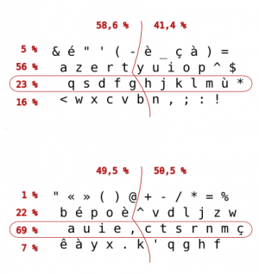
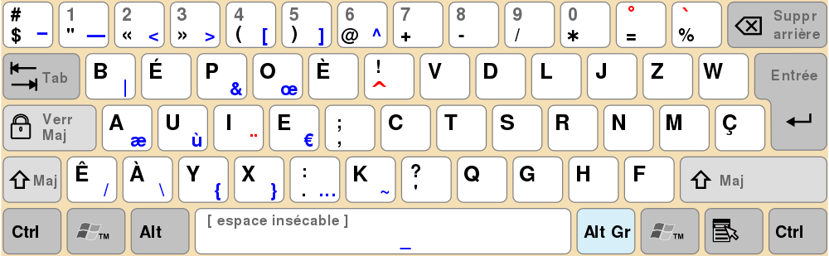
Bépo (2005)
Avantages
Touches les + utilisées sur la homerow ou proches en français
Alternance main gauche / droite (très proche 50 % / 50 %)
Doigts différents pour les doublets / triplets fréquents
Désavantages
Disposition complétement différente à l’Azerty
Optimisée pour le français
Pas si mal pour la programmation
Pas si mal pour la anglais
<number>

Slide 10
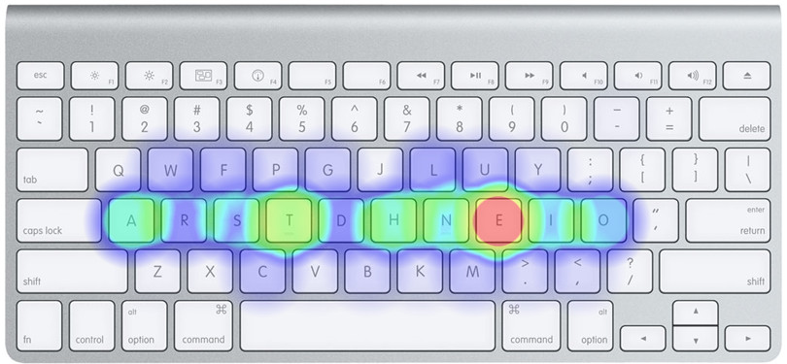
Colemak (2006)
Avantages
Optimisé pour anglais / programmation
Sans tout changer de la disposition Qwerty,
Apprentissage Tarmac (5 étapes)
Désavantages
Optimisée pour l’anglais / programmation
Possible à utiliser une langue internationale mais pas optimisée
A adapter si vous voulez tapper du français
<number>

Slide 11
Les autres
MTGAP 2.0 (2010)
La plus optimisée pour de l’anglais
BvoFRak (2011)
Le plus optimisée pour français et anglais
Arsento (2011)
Optimisé via roll
<number>

Slide 12
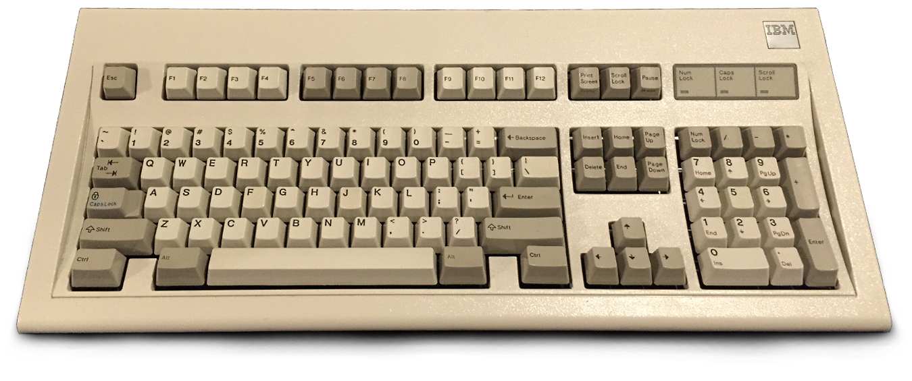
Qu’est-ce clavier ergonomique ?
Machine à écrire → Clavier : Jeu des 3 Ressemblances
Disposition de touches en Qwerty
Alignement décalé des Q → A → Z
Les rangées de touches sur un plan différent
1874 → 1984
<number>

Slide 13
Qu’est-ce clavier ergonomique ?
Caractéristiques physiques ergonomique du clavier
Colonnes de touches ortogonales aux rangées
Toutes les touches accessibles / clavier symétrique
Plat / peu épais / ergonomique pour les mains
<number>

Slide 14
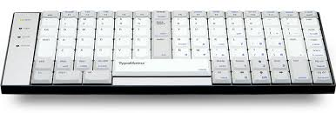
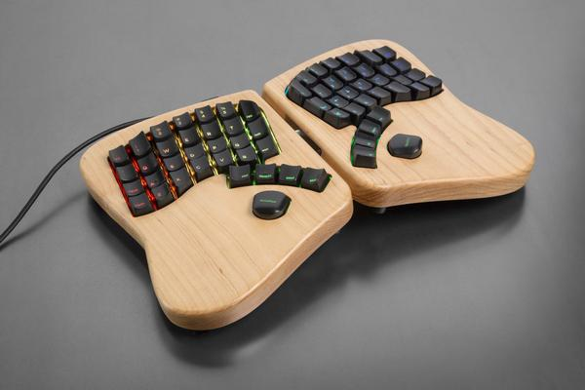
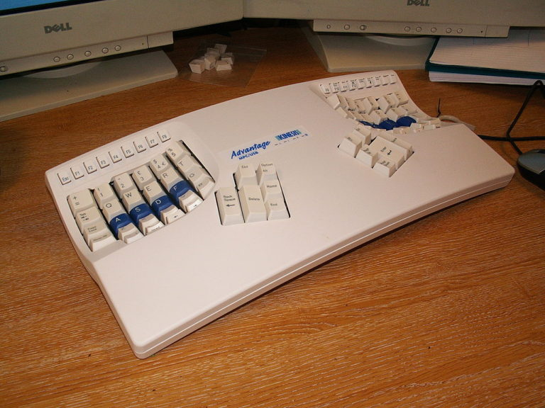
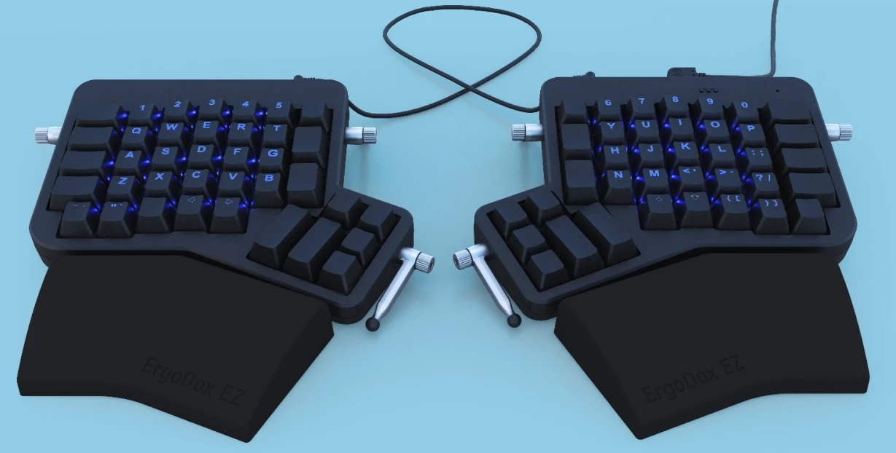
Quelques claviers ergonomiques
Typematrix (2003)
Keyboardio Model 01 (2015-2018)
Kinesys Advantage (1991)
Erogodox EZ (2015)
<number>

Slide 15
Conseil : Apprendre à taper
Soit en masquant tes touches actuelles
Soit en changeant de clavier
Soit en changeant de disposition
<number>

Slide 16
Conseil : Apprendre à taper en changeant de clavier
Acheter en 2 ergonomiques (maison / travail)
Attention si vous aimez travailler sur un portable
Acheter un sans inscription sur les touches
Acheter un programmable type ergodox
<number>

Slide 17
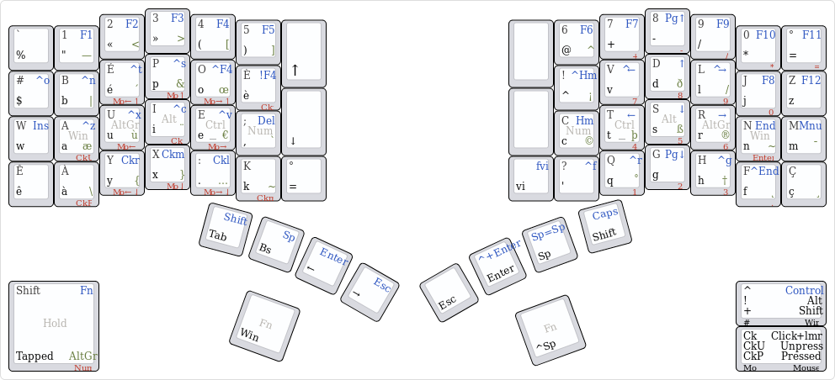
Conseil : Apprendre à taper En programmant ton clavier
<number>
Notes:
Touche Maintenue vs Tappée (win + alt + Ctr)
Multi (numpad / fn)
Macro (sp = space )
AutoShift vs Shift au pouce
Leader keys (vi mode)
Multi Tappé / Combo de touche
One Shot (Shift + letter)

Slide 18
Conseil : Apprendre à taper En changeant de disposition
Volonté pour changer de disposition ?
Mal aux mains
Prêt à passer du temps à apprendre une disposition
<number>

Slide 19
Disposition : Lequel choisir ?
Cela dépend ?
Si vous n’êtes pas prêt à tout changer
Colemak (attention aux accents, altGr ou N tappé à configurer)
Si vous êtes prêt à tout changer
Si vous tapez en français et anglais
BvoFRak / Bépo
Si vous tapez qu’en anglais
MTGAP 2.0 / Dvorak
<number>

Slide 20
Retour sur ma migration vers Bépo
Plus confortable
Vous tapez vraiment à 10 doigts sans regarder le clavier
Un peu plus rapide (10-20%)
Apprentissage long / Perséverer
0-2 mois (à la maison + 15 min d’apprentissage)
2 mois (maison + travail)
3 mois (vitesse acceptable) / 6 mois (vitesse de croisière)
Pas de problème pour l’anglais / programmation
<number>

